Slide 1
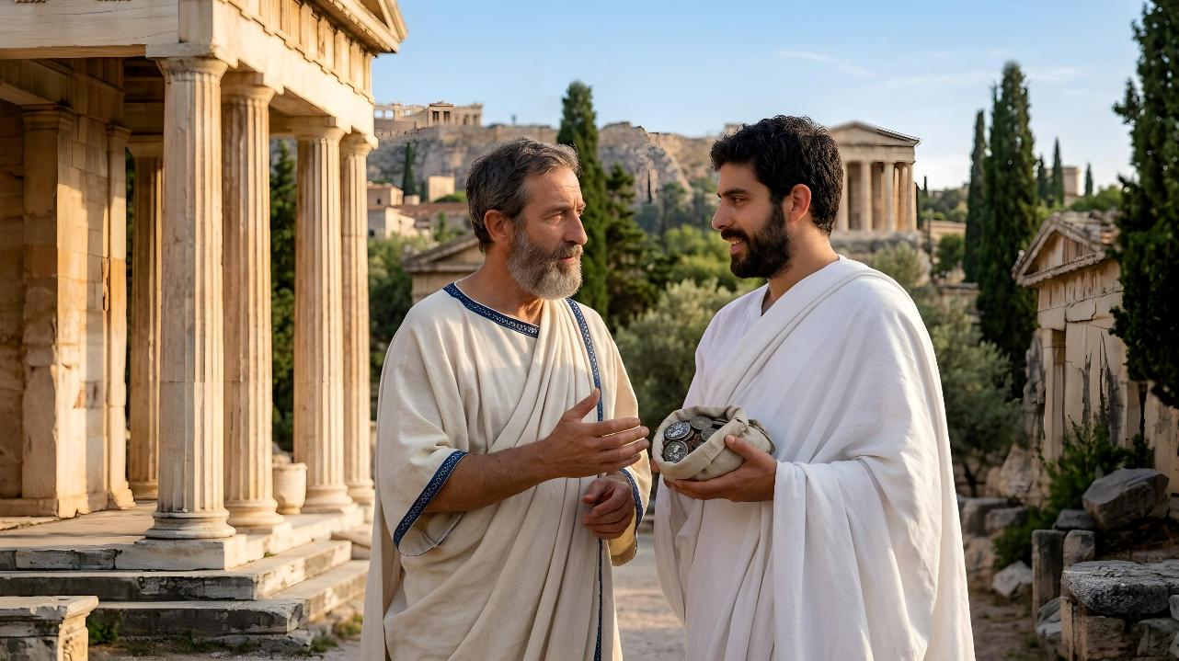
cf;fpuhzj;JtKk; CopaKk;
ghlk; 11 for nrg;lk;gu; 12, 2026

Slide 2
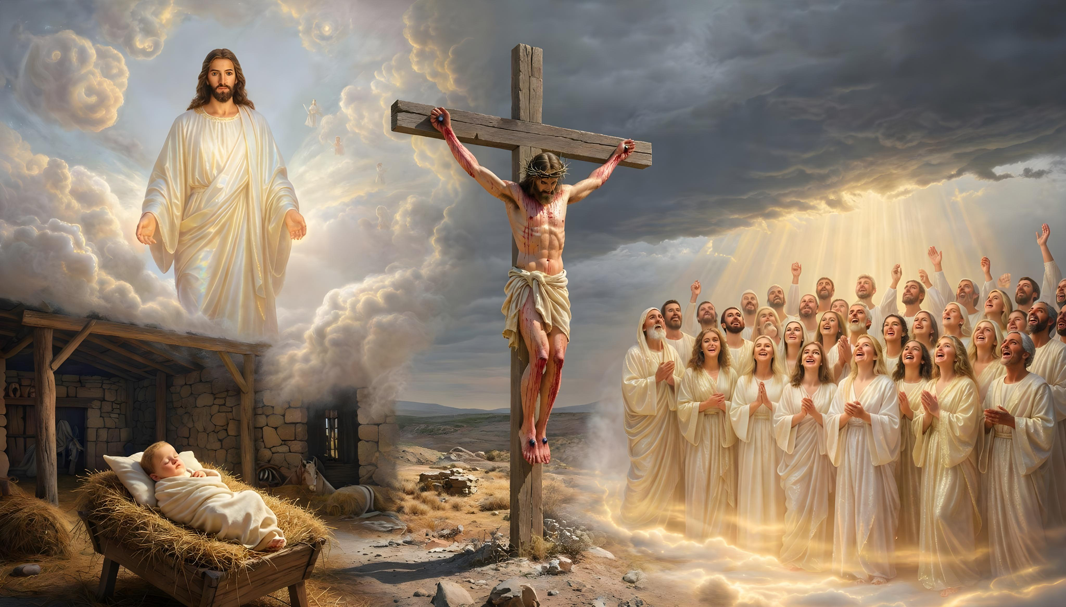
“ek;Kila fh;j;juhfpa ,NaRfpwp];Jtpd; fpUigia mwpe;jpUf;fpwPh;fNs@ mth; IRthpaKs;stuhapUe;Jk;> ePq;fs; mtUila jhpj;jpuj;jpdhNy IRthpathd;fshFk;gbf;F> cq;fs; epkpj;jk; jhpj;jpuuhdhNu.” (2 nfhupe;jpau; 8:9)

Slide 3

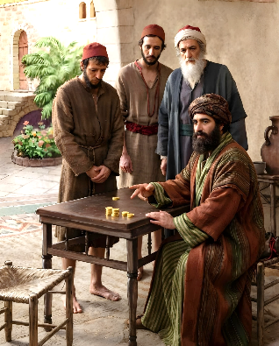
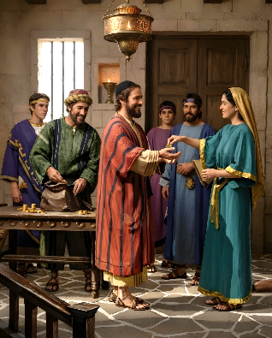



cf;fpuhzj;Jtk; vd;gJ> xUtuJ guhkupg;gpy; xg;gilf;fg;gl;ltw;iw mtu; ifahSk; KiwahFk;.
nfhupe;jpau;fSf;F gTy; vOjpa ,uz;lhtJ epUgj;jpd; gpz;zdpapy;> “epu;thf nghWg;G” vd;gJ mg;Ngh];jyupd; xU Fwpg;gpl;l gzpiaf; Fwpf;fpwJ: kpfTk; fbdkhd R+o;epiyia vjpu;nfhz;bUe;j vUrNyk; rigf;F cjTtjw;fhf> Gw[hjpahu; rigfs; gzk; jpul;l Ntz;Lk;.
nfhupe;jpau;fs; Vw;fdNt cjtp nra;tjhf cWjpaspj;jpUe;jdu;> me;j cWjpnkhopia cWjp nraypy; fhl;Ltjw;fhd Neuk; neUq;fpf;nfhz;bUe;jJ. kf;nfNjhdpahtpy; cs;s rigfs; Vw;fdNt ,jpy; gq;Nfw;f njhlq;fpapUe;jd. ,jpy; rk;ke;jg;gl;l gzj;jpd; msittpl> jhq;fs; ngw;w fpUigf;F gjpyspf;Fk; tpjkhf tpRthrpfs; vj;jifa kd cWjpAlDk; Mu;tj;JlDk; ,jpy; gq;Nfw;fpwhu;fs; vd;gjpNyNa gTy; mjpf ftdk; nrYj;jpdhu;.
cf;fpuhzj;Jtj;jpd; Njhw;wk;:
  ,NaRtpd; cjhuzk;
  ngwg;gl;l fpUigf;F gjpyspj;jy;
cf;fpuhzj;Jtj;ij vt;thW filgpbg;gJ:
  Kiwahd jpl;lkply;
  rupahd kdg;ghd;ik
cf;fpuhzj;Jtj;jpd; tpisTfs;:
  jpUr;rigapd; xw;Wik

Slide 4

cf;fpuhzj;Jtj;jpd; Njhw;wk;

Slide 5


,NaRtpd; cjhuzk;
mth; IRthpaKs;stuhapUe;Jk;> …jhpj;jpuuhdhNu
(2 nfhupe;jpau; 8:9)
mtu; G+kpapy; tho;tjw;fhf guNyhfj;ij tpl;L te;jhu;
mtu; gpugQ;rj;ij Ms;tij epWj;jptpl;L> xU jr;ruhf khwpdhu;
mtu; ghJfhg;ghd trpg;gplj;ij tpl;L> jd; rj;JUtpd; ,lj;jpy; thOk;gb te;jhu;
mtu; mur fpuPlj;jpw;F gjpyhf Ks;Kbia Vw;Wf;nfhz;lhu;
“ek;Kila fh;j;juhfpa ,NaRfpwp];Jtpd; fpUigia mwpe;jpUf;fpwPh;fNs@ mth; IRthpaKs;stuhapUe;Jk;> ePq;fs; mtUila jhpj;jpuj;jpdhNy IRthpathd;fshFk;gbf;F> cq;fs; epkpj;jk; jhpj;jpuuhdhNu.” (2 nfhupe;jpau; 8:9)
NjtDila fpUigf;Fk; jhuhs kdg;ghd;ikf;Fk; ,ilNa cs;s njhlu;G vd;d? (2 nfhup. 8:1-2)
kf;nfNjhdpah rigfSf;F Njtd; fpUigia mUspdhu;, NkYk; mtu;fs; “jq;fs; ghpG+uz re;Njh\j;jpdhNy kpFe;j cjhuj;Jtkha;f; nfhLj;jhh;fs;.” (2 nfhupe;jpau; 8:2). NkYk;> ,J mtu;fSf;Fk; ekf;Fk; ,NaRtpd; fpUigahf ,Uf;fpwJ:
mtu; ,it midj;ijAk; ek; kPjhd md;gpdhNyNa nra;jhu;! (Nahthd; 15:13; vNgrpau; 5:2; fyhj;jpau; 2:20 ; 1 Nahthd; 3:16).
,NaRtpd; fpUigf;F ehk; vt;thW gjpyspg;Nghk;? “,ytrkha;g; ngw;wPh;fs;> ,ytrkha;f; nfhLq;fs;.” (kj;. 10:8).

Slide 6

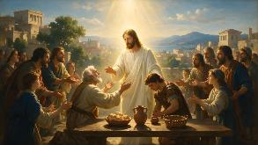
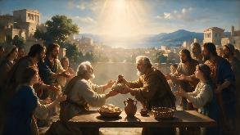
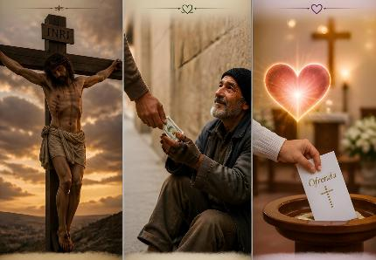
ngwg;gl;l fpUigf;F gjpyspj;jy;
“NkYk; ehq;fs; epidj;jgbkhj;jpuk; nfhlhky;> NjtDila rpj;jj;jpdhNy Kd;G jq;fisj;jhNk fh;j;jUf;Fk;> gpd;G vq;fSf;Fk; xg;Gf;nfhLj;jhh;fs;.” (2 nfhupe;jpau; 8:5)
fpUigf;F kf;nfNjhdpau;fs; mspj;j vjpu;tpidia ftdpAq;fs;:
mtu;fs; ,NaRtpd; fpUigia ngw;Wf;nfhz;lhu;fs; (2 nfhup. 8:9)
mtu;fs; jq;fis ,NaRtpw;F xg;Gf;nfhLj;jhu;fs;(2 nfhup. 8:5)
mtu;fs; kw;wtu;fSf;F cjTk; ghf;fpaj;jpw;fhf nfQ;rp Nfl;ldu; (2 nfhup. 8:4)
mtu;fs; jq;fs; tWikapYk;> jq;fs; rf;jpf;F kPwp nfhLj;jhu;fs; (2 nfhup. 8:2-3)
,J ekf;F vd;d fw;Wf; nfhLf;fpwJ?
NjtDila fpUigf;fhd ed;wpAzu;T(2 nfhup. 9:15)
,NaR ekf;fhf vy;yhtw;iwAk; nfhLj;jhu;. ek;ik KOikahf mtUf;Nf mu;gzpf;f tpUk;Gk; tpUg;gj;jpy; jhd; ekJ ed;wpAzu;T ntspg;gLfpwJ.
NjtDila MrPu;thjq;fis gfpu;e;J nfhs;tjw;fhd thQ;ir(2 nfhup. 9:11K)
ehk; Kjypy; NjtdplkpUe;J ngw;Wf;nfhz;ljhNyNa kw;wtu;fSf;F nfhLf;fpNwhk;
cz;ikahd md;G
(2 nfhupe;jpau; 8:24)
jhuhs kdg;ghd;ik vd;gJ ek; ,jaq;fspy; Fbnfhz;bUg;gjw;fhd rhd;whFk;

Slide 7

cf;fpuhzj;Jtj;ij vt;thW filgpbg;gJ

Slide 8

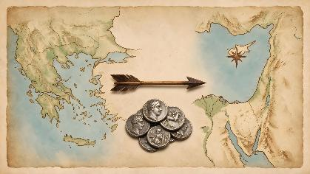
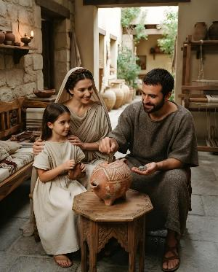
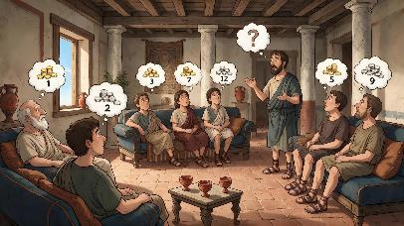
Kiwahd jpl;lkply;
“mtdtd; tprdkhAky;y> fl;lhakhAky;y> jd; kdjpy; epakpj;jgbNa nfhLf;ff;fltd;@ cw;rhfkha;f; nfhLf;fpwtdplj;jpy; Njtd; gphpakhapUf;fpwhh;.” (2 nfhupe;jpau; 9:7)
kf;nfNjhdpah
vUrNykpy; cs;s rigf;F cjTtjw;fhf> kf;nfNjhdpah kw;Wk; mfhah (nfhupe;J efuk; mike;jpUe;j khfhzk;) Mfpa gFjpfspy; cs;s rigfsplkpUe;J xU rpwg;G fhzpf;ifia Nrfupg;gNj gTy; Kd; itj;j jpl;lkhf ,Ue;jJ (Nuh. 15:26).
nfhupe;J
mfhah
vUrNyk;
Xuhz;Lf;F Kd;G nfhNyhnrapy; mg;Ngh];jyu; me;j jpl;lj;ij Kd;nkhope;j NghJ> mJ kpFe;j Mu;tj;Jld; Vw;Wf;nfhs;sg;gl;lJ: ,Ug;gpDk;> mf;fhyj;jpy; Fwpg;gpl;l ,yf;Ffs; vJTk; epu;zapf;fg;gltpy;iy (2 nfhup. 9:1-2). vd;whYk;, xt;nthU cWg;gpdUk; xU Fwpg;gpl;l njhifia ed;nfhilahf toq;f jq;fs; ,Ujaj;jpy; jPu;khdpj;jdu; (2 nfhup. 9:7K).
fhzpf;ifia jpl;lkpLk;NghJ, xt;nthU FLk;gKk; jq;fs; epjpepiyf;F Vw;g jq;fis kjpg;gpl;Lf;nfhz;L> eilKiwf;F rhj;jpakhd ,yf;Ffis epu;zapf;f Ntz;Lk;.
gTy; jdJ jpl;lj;jpy; Nru;j;Js;s kw;nwhU mk;rk; vd;dntd;why;> midj;ijAk; xNu Neuj;jpy; xg;gilf;f fhj;jpUf;fhky;> epu;zapf;fg;gl;l njhifia milAk; tiu xt;nthU thuKk; xU rpW gFjpia jdpahf vLj;J itf;f Ntz;Lk; vd;gjhFk; (1 nfhup. 16:2). ,t;tpjkhf gTy; te;J NrUk;NghJ> me;j KO njhFg;igAk; kfpo;r;rpAld; xd;Wjpul;l KbAk; (2 nfhup. 9:3-5).

Slide 9

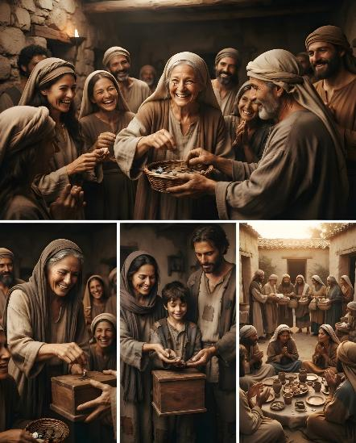
rupahd kdg;ghd;ik
“NkYk; mth;fs; jq;fs; jpuhzpf;Fj; jf;fjhfTk;> jq;fs; jpuhzpf;F kpQ;rpAk; nfhLf;f> jhq;fNs kdJs;sth;fshapUe;jhh;fnsd;gjw;F> ehd; rhl;rpahapUf;fpNwd;;.” (2 nfhupe;jpau; 8:3)
nfhNyhnraupd; jhuhs kdg;ghd;ikia Cf;Ftpg;gjw;fhf, gTy; mtu;fSf;F kf;nfNjhdpahtpd; cjhuzj;ij nfhLf;fpwhu;. me;j rigfspy;, rNfhjuu;fs; jq;fs; fhzpf;ifis nfhLg;gjpy; jFe;jJk; Kd;khjpupahdJkhd kdg;ghd;ikia fhl;bapUe;jdu;> Vnddpy; mtu;fs; nfhLj;jhu;fs;…
re;Njh\j;jpdhNy
(2 nfhup. 8:2K)
nfhLf;f Kbe;jjpy; mtu;fs; kfpo;r;rp mile;jhu;fs;
cjhuj;Jtkha; (2 nfhup. 8:2gp)
mtu;fspd; tWik xU jilahf ,Uf;ftpy;iy
kfpo;r;rpaha;
(2 nfhup. 8:3)
mtu;fs; jhkhf Kd;te;J jd;dpr;irahf nra;jhu;fs;
rpwg;Gupikaha; (2 nfhup. 8:4)
,e;j nray;> Njtd; kw;Wk; jpUr;rigapd; kPjhd jq;fs; md;ig ntspg;gLj;j mtu;fSf;F tha;g;gspj;jJ
jw;gpujp\;il nrayhf
(2 nfhup. 8:5)
Njtd; kPjhd mtu;fsJ gf;jp> kw;wtu;fs; kPjhd mtu;fsJ gf;jpf;F toptFj;jJ

Slide 10

cf;fpuhzj;Jtj;jpd; tpisTfs;

Slide 11

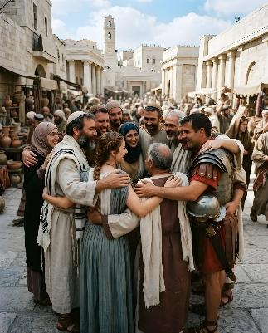
jpUr;rigapd; xw;Wik
“,e;jj; jh;krfhakhfpa gzptpil ghpRj;jthd;fSila FiwTfis ePf;FfpwJky;yhky;> mNefh; Njtid ];Njhj;jphpg;gjpdhNy rk;g+uz gyDs;sjhAk; ,Uf;Fk;.” (2 nfhupe;jpau; 9:12)
vUrNyKf;F nfhz;L nry;yg;gl;l fhzpf;if NtW rpy ey;y tpisTfisAk; Vw;gLj;jaJ(2 nfhup. 9:12).
A+j jpUr;rigfs;
mtu;fs; RtpN\j;ij Rke;J nfhz;L nrd;whu;fs;
Gw[hjpahu; jpUr;rigfs;
mtu;fs; jq;fs; tsq;fis nfhz;L cjTfpwhu;fs;
A+ju;fSk; A+juy;yhjtu;fSk; cjtp kw;Wk; ed;wpAzu;T Mfpa gpizg;Gfshy; xd;wpizf;fg;gl;bUe;jdu; (Nuh. 15:26-27). ,t;tifapy;> mg;Ngh];jyupd; ,Wjp ,yf;F vl;lg;gl;lJ: rigapy; If;fpak;.
kw;nwhU mk;rk; vd;dntd;why;> me;j fhzpf;if ifahsg;gl;l tpjj;jpy; ,d;W ekf;fhd xU rpwg;ghd ghlk; cs;sJ: vy;yhtw;iwAk; xOq;fhd KiwapYk;> rupahd eilKiwfis gpd;gw;wpAk; nra;a Ntz;Lk;.
];jy rig
nghJ rq;fk;
fhd;g;ud;];/Copag;gzp/
xd;wpak;
btp\d;
me;j fhzpf;if Nrfupg;G gzpia Nkw;ghu;itapl gTy; jPj;Jit epakpj;jhu;(2 nfhup. 8:16-24). fhzpf;ifia Nrfupj;J vUrNyKf;F mDg;Gtjw;F ,ijtpl rupahd NtW top vJTk; ,Uf;ftpy;iy.

Slide 12

“கடவுளின் பணி தசமபாகங்கள், காணிக்கைகள் மற்றும் நன்கொடைகள் மூலம் நிலைநிறுத்தப்பட வேண்டும். தம்முடைய பொறுப்பாளர்களிடம் அவர் ஒப்படைத்துள்ள வளங்களை இப்போது கர்த்தர் கோருகிறார். […]கர்த்தராகிய இயேசு தம்மைப் பின்பற்றுபவர்களிடமிருந்து, அவர் தாமே செய்ததை விட அதிகமான எதையும் எதிர்பார்ப்பதில்லை. கடவுளின் பணிக்காகத் தங்களைத் தாங்களே தாழ்த்தி, தியாகம் செய்பவர்கள் அவருடைய முன்மாதிரியையே பின்பற்றுகிறார்கள். அவர் தம்முடைய அரச ஆடைகளையும் கிரீடத்தையும் களைந்துவிட்டு, உயர்ந்த அதிகார நிலையிலிருந்து இறங்கி வந்தார். அவர் ஏழையானார்; ஏனெனில், அவருடைய வறுமையின் மூலம் நாம் நித்திய செல்வங்களைப் பெற்றுக்கொள்ள வேண்டும் என்பதற்காகவே அவ்வாறு செய்தார். கடவுளின் ராஜ்யத்தில் நுழைய விரும்புவோருக்கு இடையிலான தடைகள் அனைத்தையும் நீக்குவதற்காக, அவர் தம்முடைய செல்வத்தை மட்டுமல்ல, தம்முடைய உயிரையே கூடத் தியாகம் செய்தார்.[…] கர்த்தராகிய இயேசு நம்மைத் தம்மோடு இணைந்து பணியாற்றுபவர்களாக மாற அழைக்கிறார். நாம் கொண்டிருப்பவை அனைத்திற்கும் அவரே உரிமையாளர்; அவற்றின் மீது அவருக்கு முழு உரிமை உண்டு. அவருடைய பணியில் உதவ நாம் காட்டும் விருப்பத்தின் மூலம், அவர் மீதான நம் அன்பை இப்போது நாம் வெளிப்படுத்தலாம்.”
vyd; [p citl; (jp mg;tu;l; Yf;, Vg;uy; 9)

